Slide 1
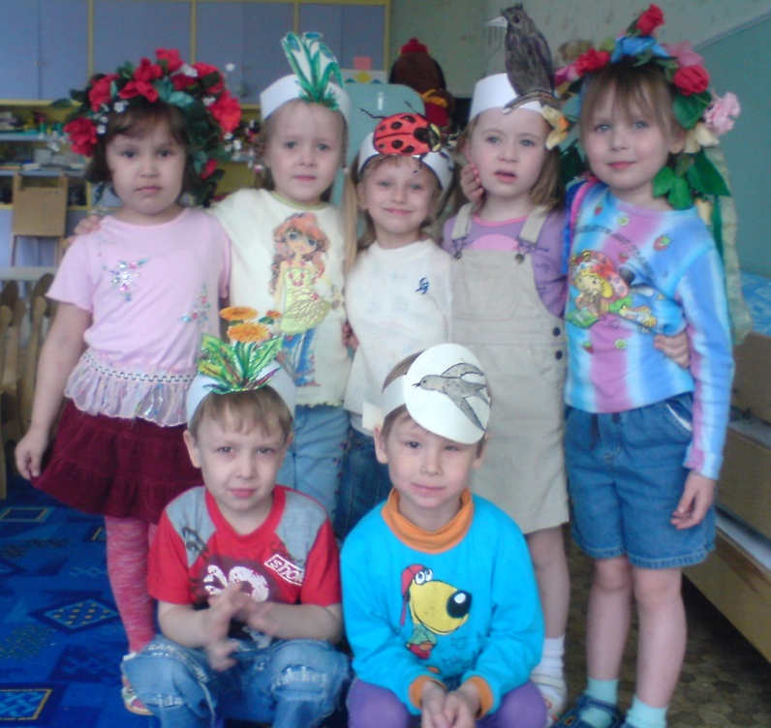
ПРИРОДООХРАННЫЙ
СОЦИАЛЬНО - ОБРАЗОВАТЕЛЬНЫЙ
ПРОЕКТ
«ЭКОЛЯТА-ДОШКОЛЯТА»
В рамках экологического фестиваля под девизом
«Дети России за сохранение природы»
«В гостях у 12 месяцев»
Разработала:
воспитатель высшей категории
Чечулина Наталья Валерьевна
Группа «ПОЧЕМУЧКИ»
г. БЕРЕЗНИКИ
2016 год

Slide 2
Название проекта | «В гостях у 12 месяцев»
Тип проекта | Педагогический
Участники | Дети старших групп, воспитатели, родители воспитанников.
Масштаб | Продолжительный
Проблема | Современные проблемы взаимоотношений человека с окружающей средой могут быть решены только при условии формирования экологического мировоззрения у всех людей, повышения их экологической грамотности и культуры, понимания необходимости реализации принципов устойчивого развития.
Цель: | Профилактика нарушений природоохранного законодательства через формирование у детей и взрослых экологических знаний, бережное отношение к природе родного края и всему окружающему.
Задачи: | - Создание экологической развивающей среды. -Формирование системы элементарных научных экологических знаний, доступной пониманию ребёнка-дошкольника через интегрированный подход. - Развитие познавательного интереса к миру природы. -Формирование первоначальных умений и навыков экологически грамотного и безопасного для природы и самого ребенка поведения, умений наблюдать за природными объектами и явлениями. - Воспитание гуманного, эмоционально-положительного отношения к миру природы и окружающему миру в целом. -Формирование психических процессов: памяти, внимания, мышления, воображения. - Развитие познавательно-творческих способностей детей. -Повышение уровня информационной культуры и педагогической компетенции родителей в вопросах экологического воспитания.

Slide 3
Реализация проекта (Зима, весна, лето, осень) | Совместная и индивидуальная работа с детьми | Самостоятельная деятельность детей | Работа с родителями и соцпартнерами
«Декабрь - снежный» | *Библиотечка юного эколога. Экология в картинках -Беседа«Кто живет в лесу?», «Как лесные звери готовятся к зиме»; *Создание ЛЕПБУКА «Зима» (Уголок экологии и экспериментирования) *картотека дидактических игр уроки экологии. «Береги живое» *Развлечение «Ледниковый период» *сюжетно-ролевая игра «Ветеринар» | Продуктивная деятельность детей. *Конкурс плакатов «Берегите Ели!!!» опыты сводой, со льдом и снегом *Изготовление цветных льдинок Вытинанка «Снежинка –веселинка» | *Анкетирование -«Ваше отношение к своему здоровью и здоровью членов вашей семьи» *Для вас родители «Природа вокруг нас!» (советы, рекомендации, буклеты) * Экологическая АКЦИЯ «Не рубите ёлочку!» *Творческий конкурс «Ёлочка своими руками»
«Январь-новогодник» | *Познавательное чтение Поговорим об экологии. (Энциклопедии) -Организация дидактических игр: «Зимующие и перелетные птицы». -уроки доброты «Синичкин календарь» * Чтение сказки В. Ф. Одоевского «Мороз Иванович». | *Слушание «звуки природы», зимние Песенки *Заучивание стихов о природе *Вечер зимних загадок и отгадок. | *Проведение прогулок, экскурсий в природу. *Наблюдения в природе. *АКЦИЯ - «Кормушка»
«Февраль-зимовик» | «Пермский край - лесной край» -Хвойные деревья. -Белоствольная красавица Праздник русской берёзки *Чтение и рассматривание атласов, энциклопедий. *Оригами -«Сочиняем сказку сами» | *Мнемотаблицы «Хочу всё знать» -как зимуют звери в лесу *Продуктивная деятельность детей «НАШ ВЕРНИСАЖ» -Лепка «Звери зимой» -Животные (оригами) | Папка передвижка « Это интересно знать» *Пополнение коллекций.

Slide 4
«Март- Солнцегрей» | *Презентация «21 марта –День леса» -солнце в жизни растений *Создание ЛЕПБУКА «Весна» *Моделирование –«Блиц - опрос «Мой любимый город» Презентация «Березники город белых берез» -Прогулка в парк, к памятнику Решетова | ШОУ- «Мы дизайнеры»- Изготовление костюмов из бросового материала. *Эксперименты, опыты. *Огород на окне. Посадка лука, наблюдение *Наблюдение за веточками тополя в вазе | *«Чудо-домик для пернатых» -Изготовление скворечников. *Театр «Из мусорной корзины» (Пластик)
«Апрель - капель» | * НОД «Путешествие капельки»; *Презентация «Природа в опасности» -22 апреля ДЕНЬ ЗЕМЛИ -Экспериментальная деятельность: «История Земли», «История -Воды», «История Огня» | * Акция «Чистый участок» *Раздельная утилизация отходов. * Дидактическая игра «Что создано природой, а что сделано руками человека» *Экологические цепочки «Воздух, земля, вода» | *городской субботник по уборке территории ДОУ « Березники - чистый город» * Декада дней защиты от экологической опасности *выпуск газеты «Вести с места»
«Май - первоцветы» | * Викторина «Люби и знай свой край» *Беседа-рассуждение «Как помочь поломанному дереву», *высадка цветов на клумбы. *ПБ подборка литературы «Лесные пожары» Дид/игры «Огонь-друг и враг» *Картотека «Экологические стихи для детей» | *Акция -«Берегите первоцветы» - плакаты *С/р игра «Пикник» Правила поведения в природе. -Рисование плакатов: «Правила поведения в лесу» *Чтение книги по экологии "Сказки о цветах и деревьях". | *Акция – «Посади дерево» *Субботник – озеленение. «Березники –цветущий город» -долгосрочный проект ДОУ«Ландшафтный Дизайнер» *Экскурсия в оранжерею -Школа №3

Slide 5
«Июнь - забавник» | *Создание ЛЕПБУКА «Лето» *Что такое –КРАСНАЯ книга? *НОД «Значение воздуха в жизни человека»; *Презентация «Эти забавные букашки» *Наблюдения «Насекомые вокруг нас» *Экологическая тропа: «Экологический этикет» - знание правил поведения в природе. Сигнальные карточки. | * «Наш огород» высадка овощей. *игры-путешествия «Найди клад» «Путешествие по экологической тропе детского сада» *«В гостях у доктора Айболита» - Валеология -«Ромашковое счастье» конструирование (Всероссийский день семьи, любви и верности) *Аппликация «Насекомые» | Оформление родительского уголка « ЛЕТО- Азбука безопасности» *Папка-передвижка «Летние прогулки с детьми» * Поездка на теплоходе (сосновый бор ОГУРДИНО) – проект «Наш край» *СЮН экскурсия «Животные Урала» *Творческий конкурс «МОЁ Солнышко»
«Июль-Нептун» | *Беседа «Почему нужно беречь воду?» *Развлечение -Досуг «В царстве Нептуна» , «В гости к Мойдодыру» *АКЦИЯ «Кама река – чистые берега» (Правила экологической культуры) *целевая прогулка на пруд-волонтёры за чистый пляж!!! -развлечение «Солнце, воздух и вода - наши лучшие друзья» *Лекарственные растения УРАЛА *Шоу «Мыльных пузырей» | *Экспериментальная деятельность «Можно ли жить без воды?», «Перенеси воду в сите», опыты с песком и водой, песком и глиной и другими природными материалами » *театрализованное представление «Зеленая аптека» *Игры-забавы Навигация «Кораблики | *Консультация «Песочная терапия» *Детская библиотека им. Гайдара Знакомство с тайнами природы, решением проблемных ситуаций и проведения панорамы добрых дел, рассматривание и чтение книг. *Посещение Бассейна «КРИСТАЛЛ»
«Август-грибник» | *Охрана природных богатств. *развлечение «В гостях у Лесовичка» *Физкультурный досуг «Юные Робинзоны» *Рассматривание альбома «Летние виды спорта» Презентация -Олимпийские игры | Рисование «Люблю тебя, мой край родной» Д/И «Ядовитые и съедобные грибы и ягоды» -*Комический футбол Рисование Фрукты и Овощи | *Краеведческий музей "Знакомство с удивительным миром животных и растений Урала. *Выпуск групповых газет «Юные защитники природы» *Конкурс рецептов «Вкусно, полезно красиво».

Slide 6
«Сентябрь- урожайник» | *Создание ЛЕПБУКА «ОСЕНЬ» НОД –«Приготовление салата» *Проект «Во саду ли, в огороде»- сбор урожая, -Дегустация варенья, Фитобар. *Валеология: «Витамины на грядке». *Игровой тренинг «Чистота- залог здоровья!» | *конкурс поделок из природного материала «Чудо природы» *Рисование Фрукты и Овощи *Подвижные игры «В огороде чучело», «Третий лишний», Хороводная игра «Есть у нас огород», «Урожайная». | »*Папка-передвижка «Осенние прогулки с детьми» *Фоторепортаж «Вот, оно какое наше лето» *Папка-передвижка «Экологические игры»
«Октябрь -золотник» | *Рассматривание репродукций художников «Золотая осень» *картотека стихов об осени *Игра «Джунгли зовут!!!» *ПДД- Автомобильный транспорт - один из основных загрязнителей окружающей среды. *Музыкальное развлечение с элементами ИЗО «Медной горы Хозяйка» | *Сбор листьев и растений для гербария *Коллаж из листьев *Пение песен об осени * Заучивание стихов об осени | *субботник по уборке территории -Игралочка –Кроссворды, ребусы с родителями. * ЭКО-Книжки малышки своими руками. *Дворц творчества детей и юношества Посещение выставки «Искусство и творчество из природного материала»
«Ноябрь - дождевик» | *Беседа на тему «У природы нет плохой погоды» *Решение проблемных ситуаций. - «Как помочь Стобеду?», *Экотренинг- «Занимательное природоведение» *Развлекательная программа «Угадай мелодию» | *Рисование ТРИЗ «Осеений дождь» «Ветренная погода» *Коллаж «Земля- наш дом» *Музыкально дидактическая игра «Дождик» | *Обобщение опыта семейного воспитания по экологическому образованию *Выставка детского творчества «Экология глазами детей» *Акция «Птичья столовая»- (длительная акция до весны)

Slide 7
Ожидаемые результаты | 1. Сформированное у детей бережное, ответственное, эмоционально-доброжелательное отношение к миру природы, к живым существам, в процессе общения с ними. 2. Сформированные навыки наблюдения и экспериментирования в процессе поисково-познавательной деятельности. 3. Ответственное отношение детей к окружающей среде и своему здоровью.
Трансляция проекта | Презентация результатов проекта на педагогическом совете Самоанализ реализации проекта «ЭКОЛЯТА - ДОШКОЛЯТА»
Не стоит забывать, что если мы сегодня будем безразличны к тому, что нас окружает, к миру, в котором мы живем, то завтра этот мир просто перестанет существовать!

